Slide 1
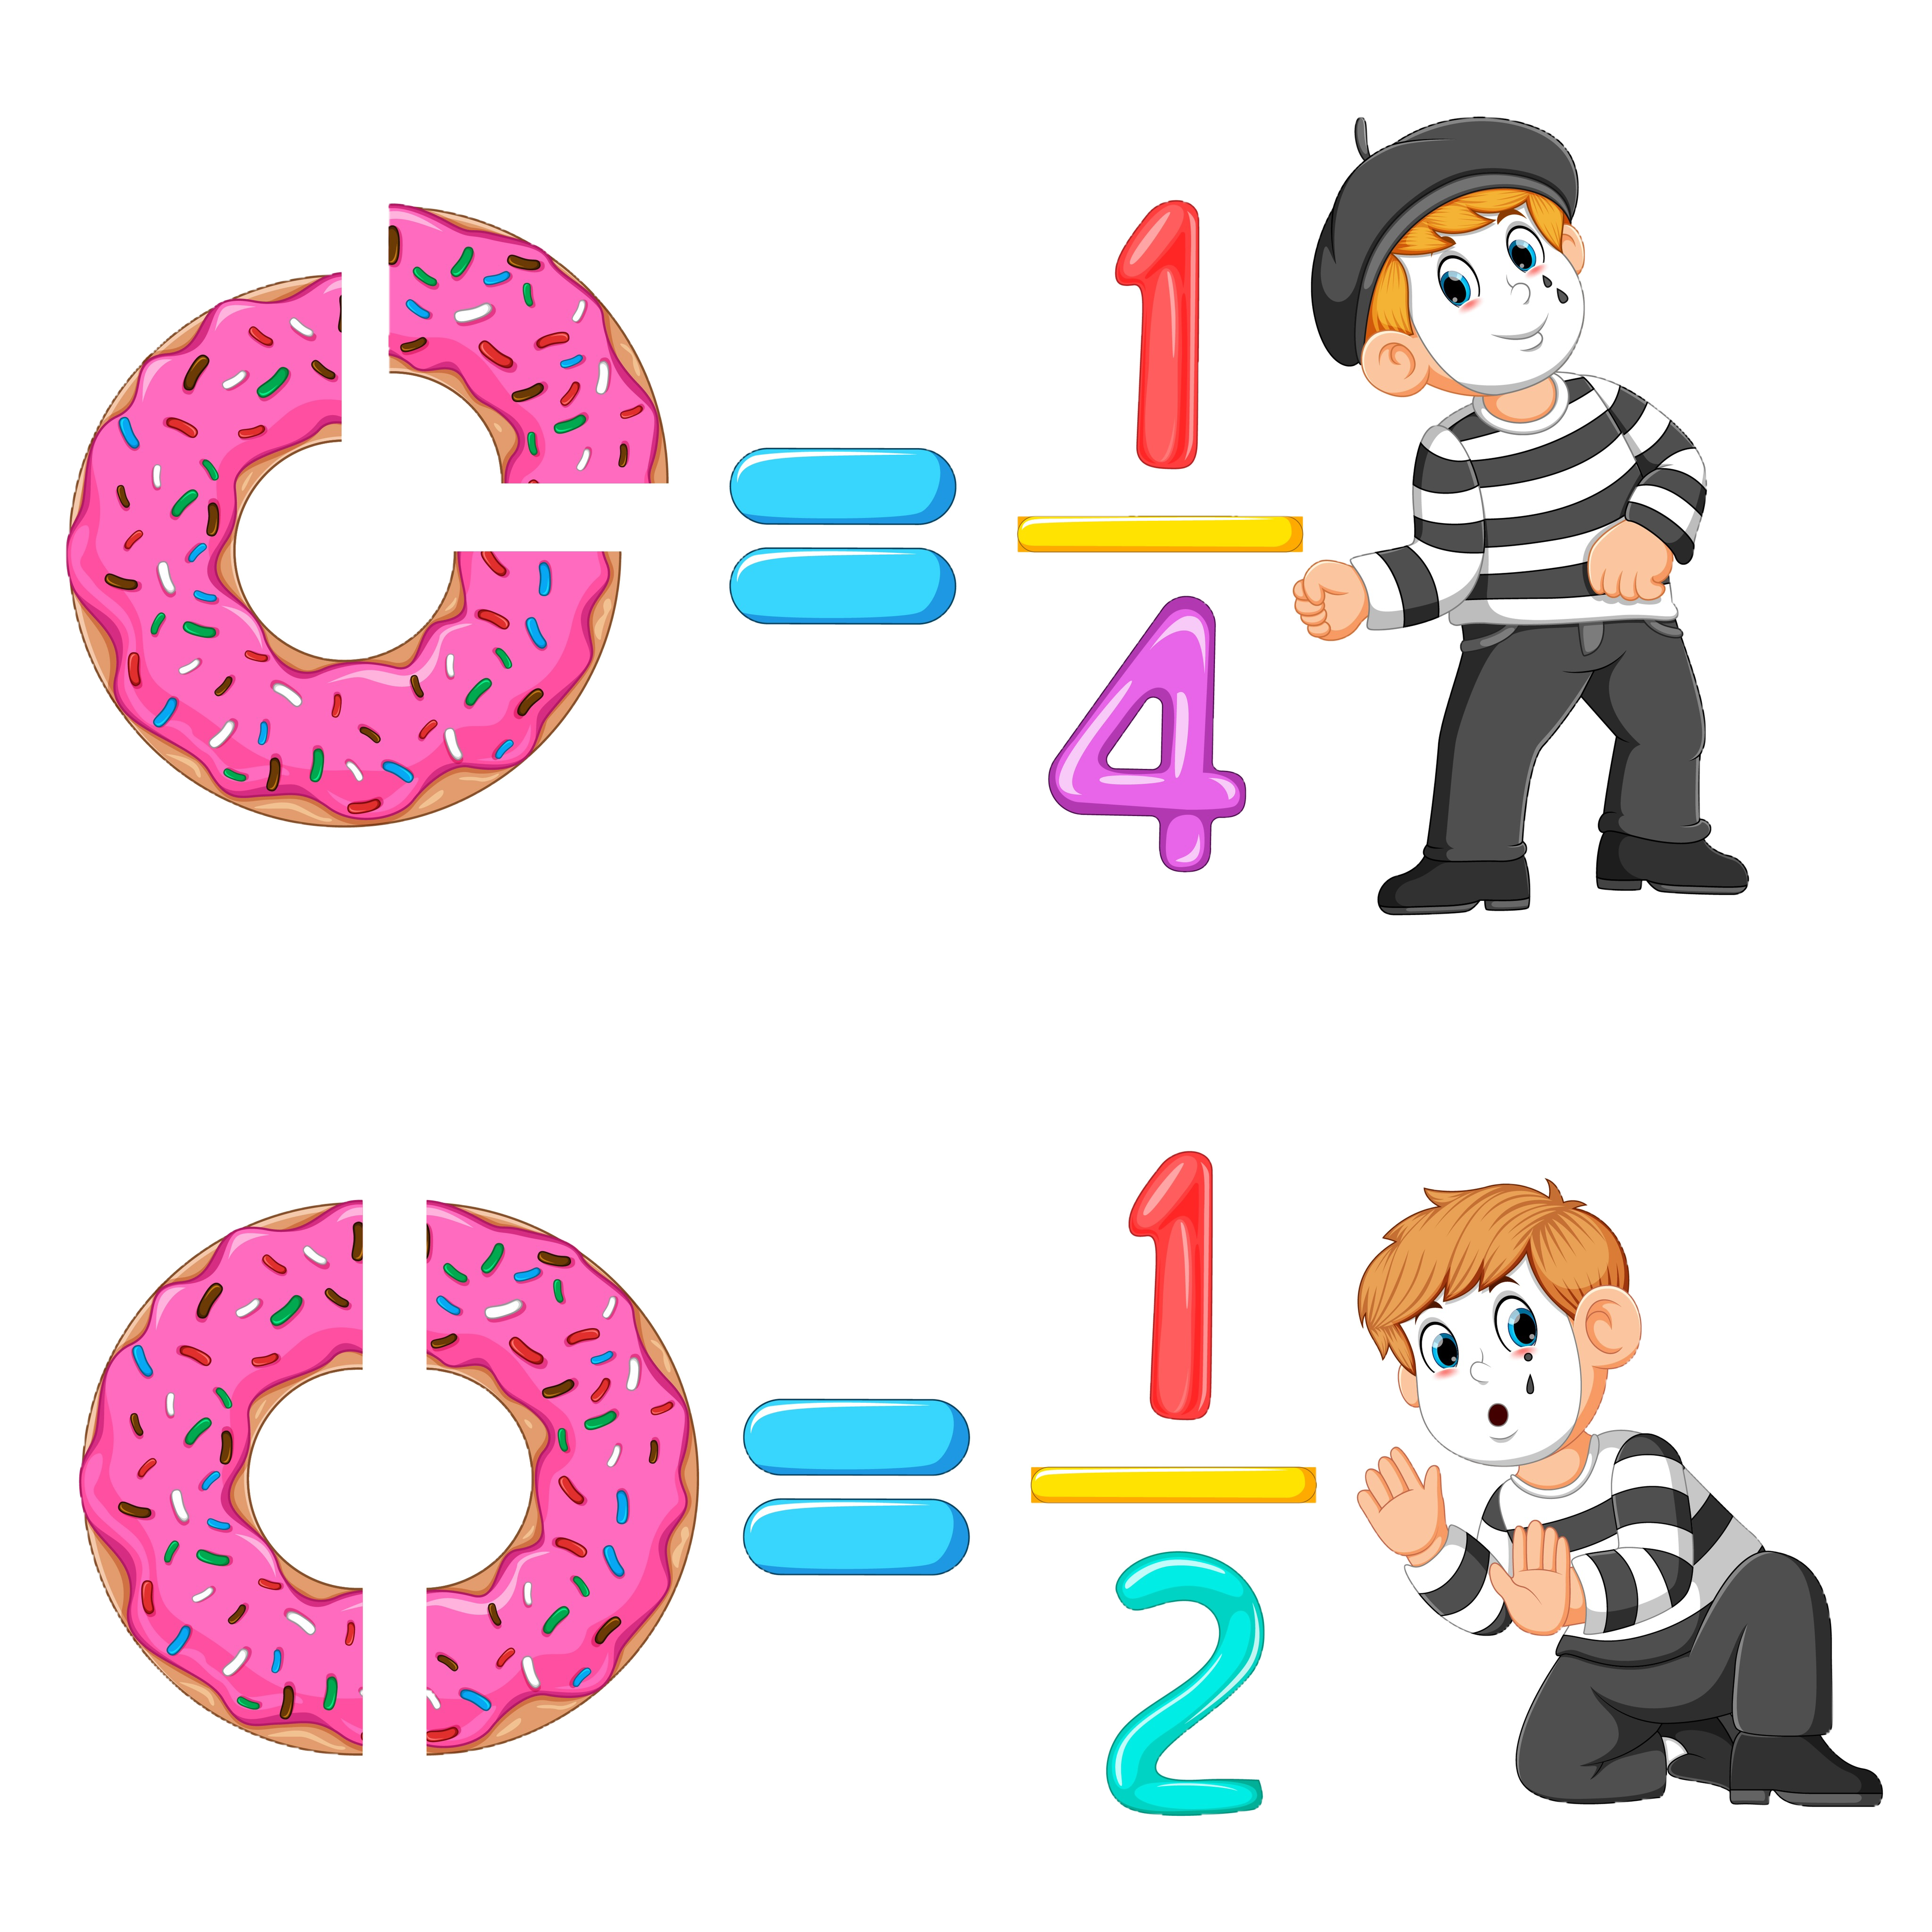
الفصل الثالث:الضرب
٣-٣ تقدير نواتج الضرب
الفصل
الضرب
٣
صفحة ٨٦

Slide 2
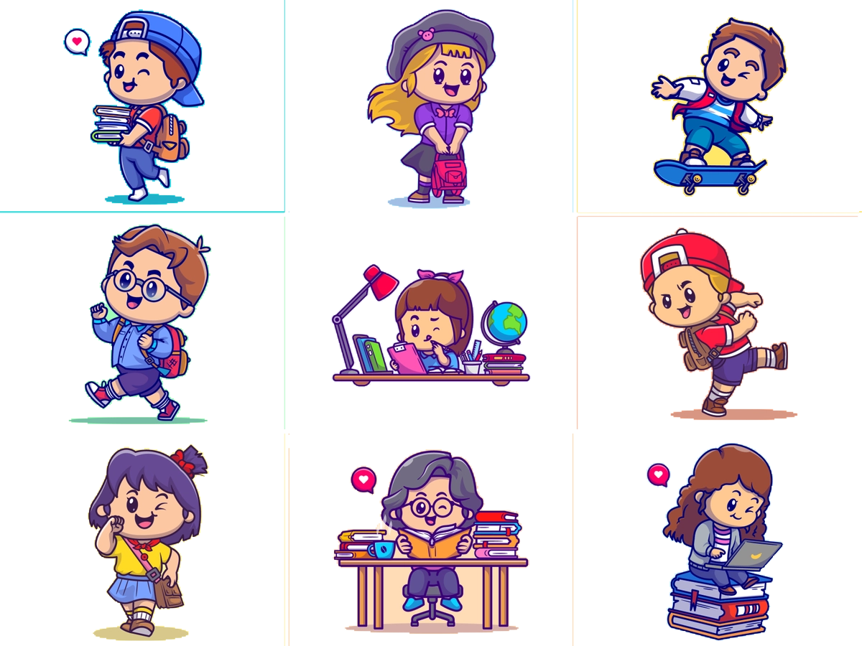
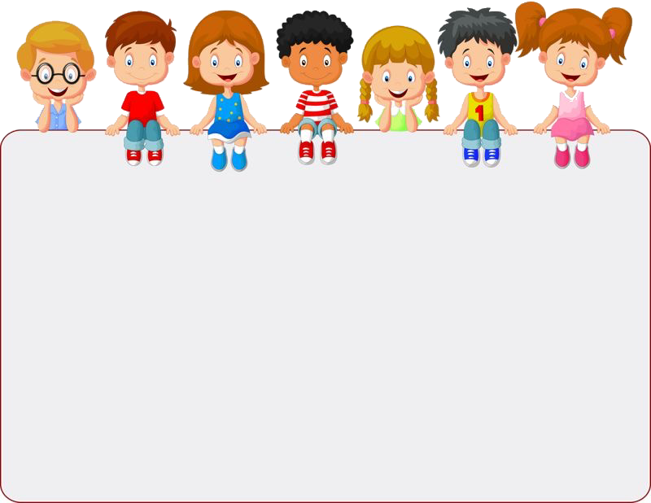
جدول التعلم
ماذا تعلمت
ماذا أريد أن أعرف
ماذا أعرف
التركيز | فكرة الدرس | مفردات | التدريس | استعد | أمثلة | التدريب | تأكد | مهارات عليا | التقويم | تقويم ختامي | الواجب

Slide 3
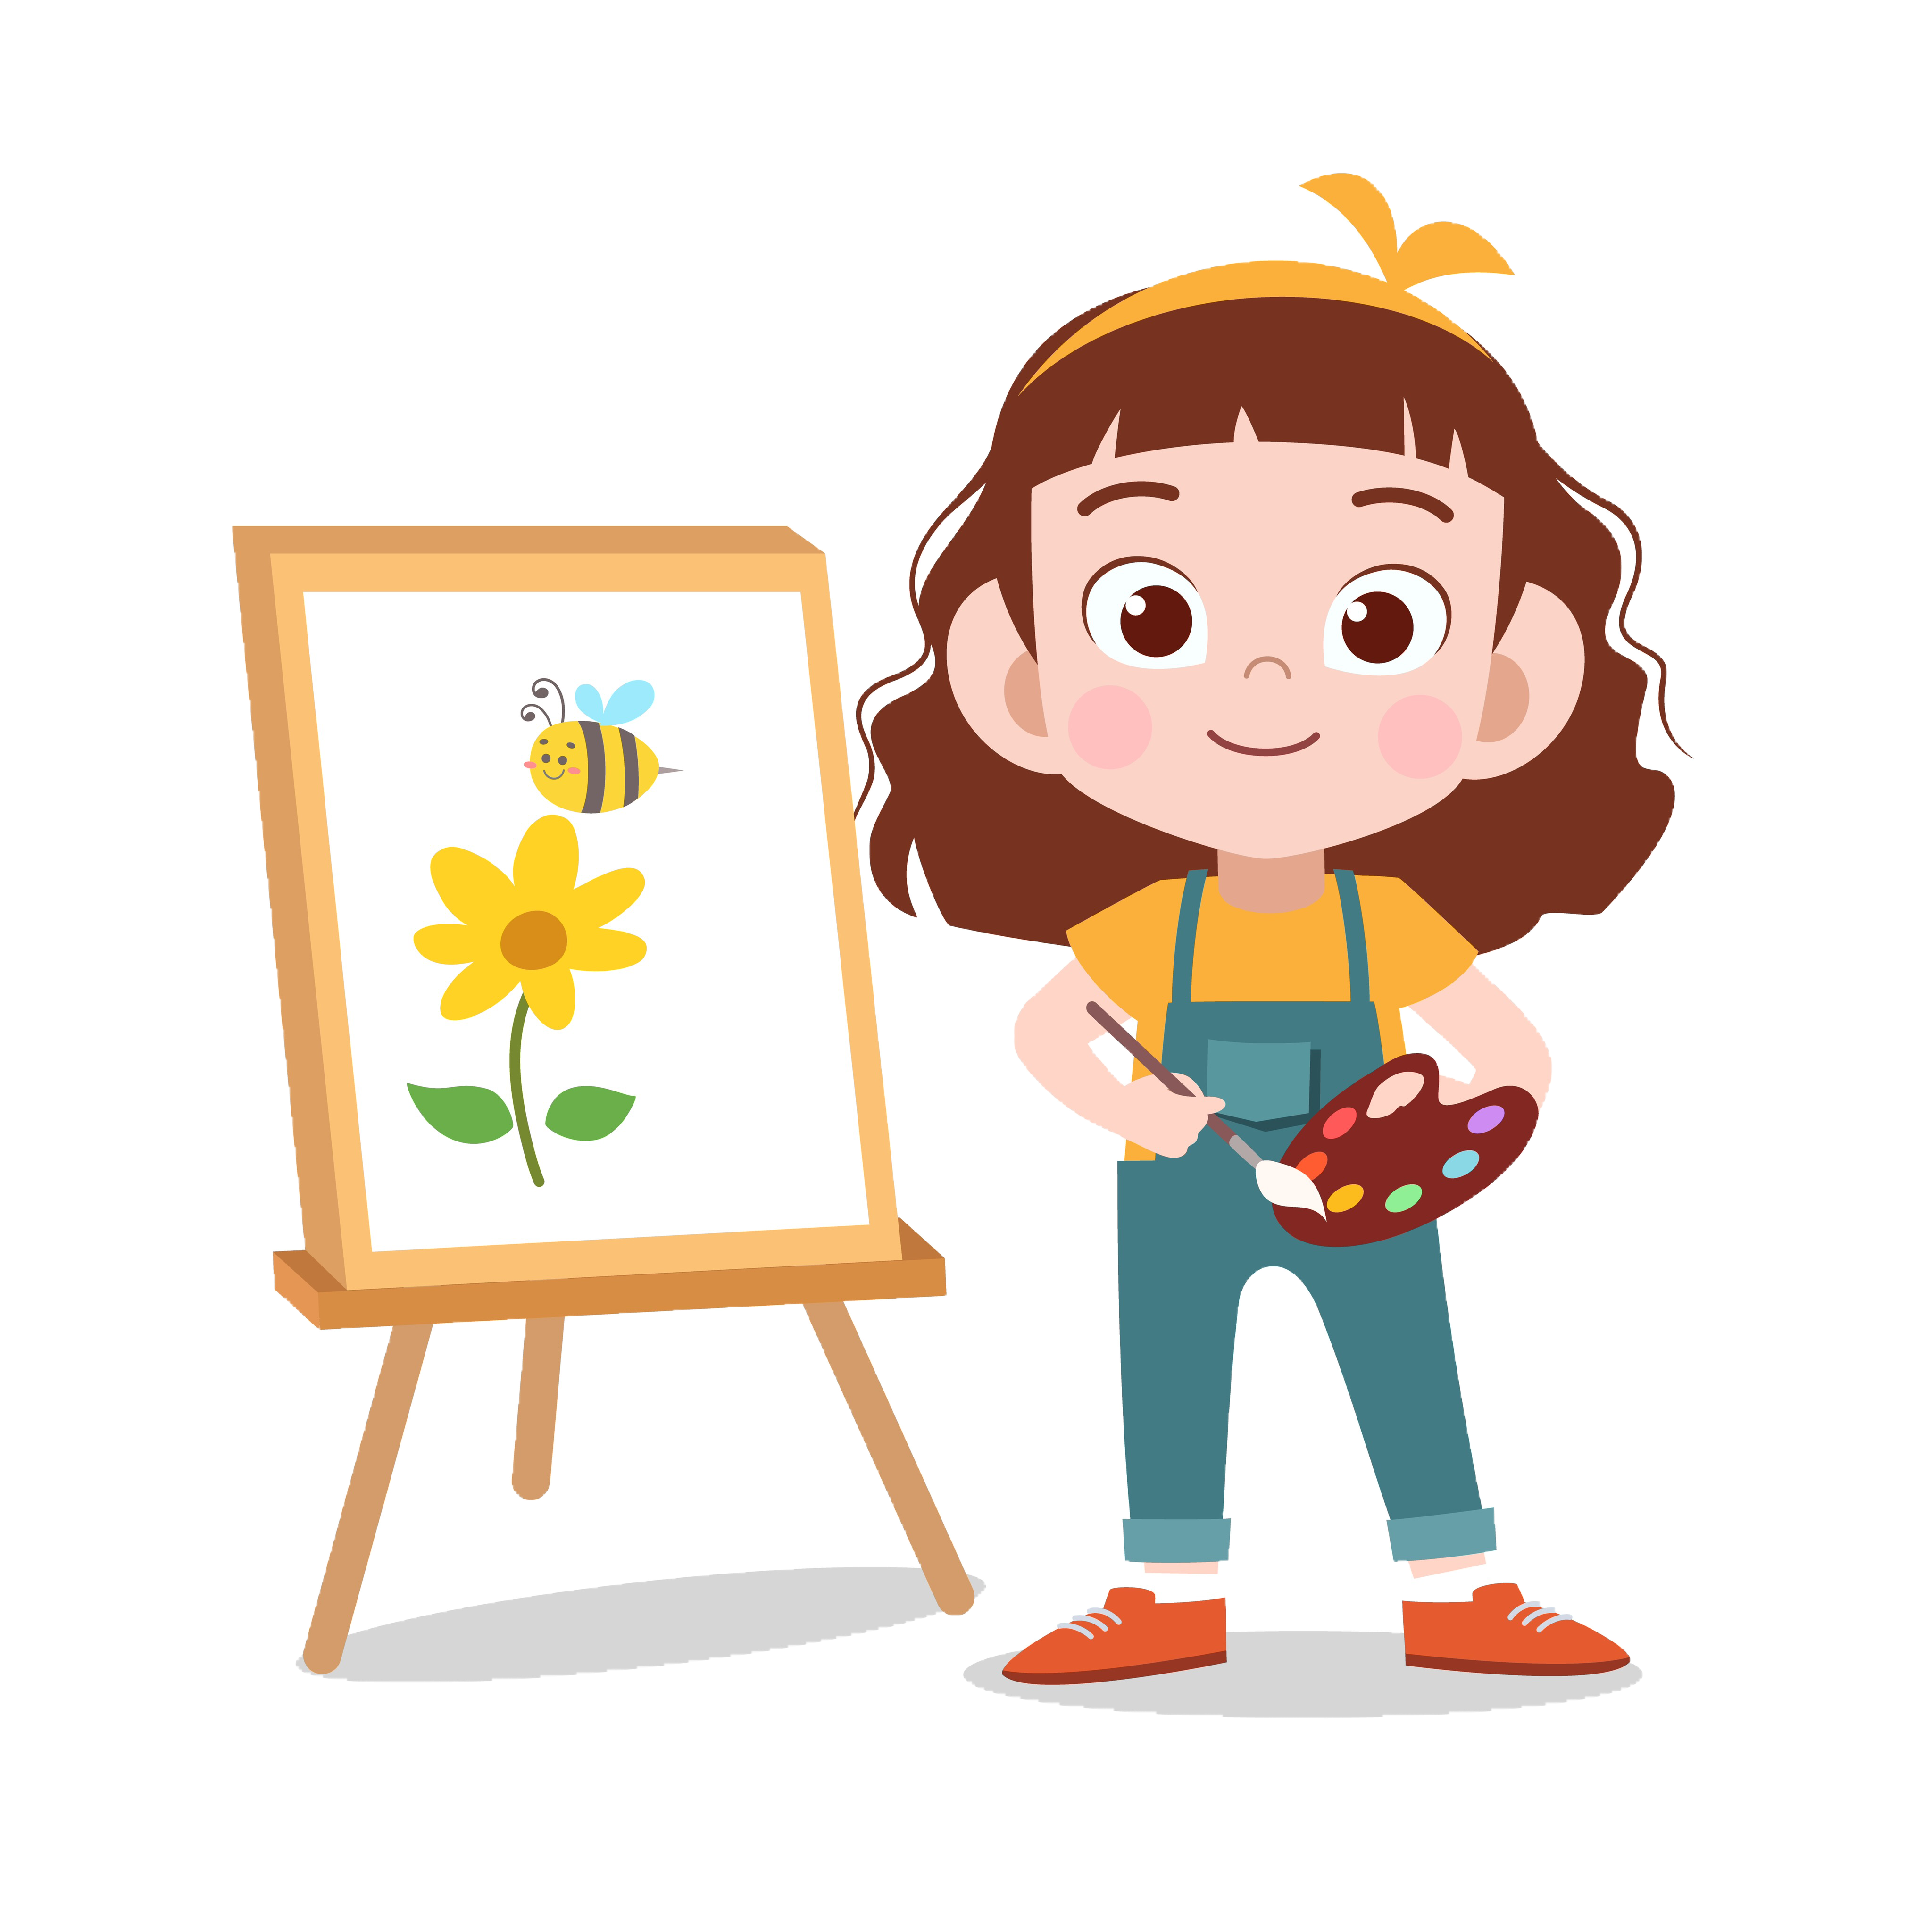

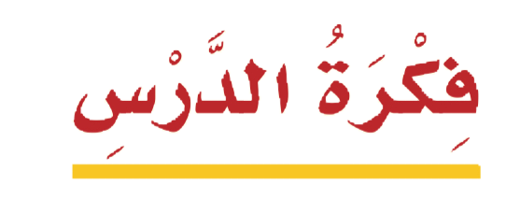
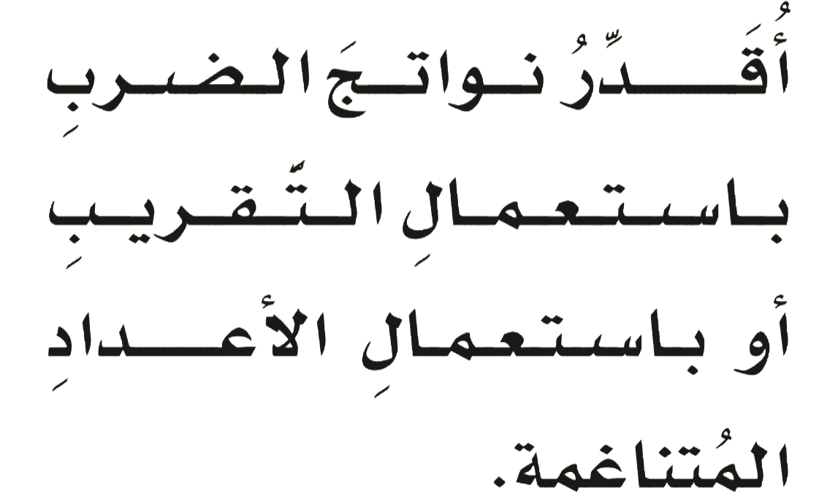



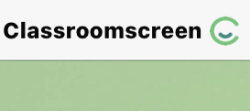
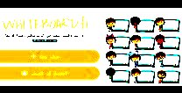
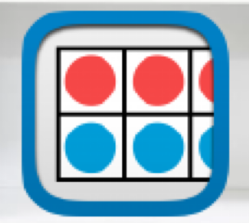




أدوات
نشاط
التركيز | فكرة الدرس | مفهوم | التدريس | استعد | أمثلة | التدريب | تأكد | مهارات عليا | التقويم | تقويم ختامي | الواجب

Slide 4

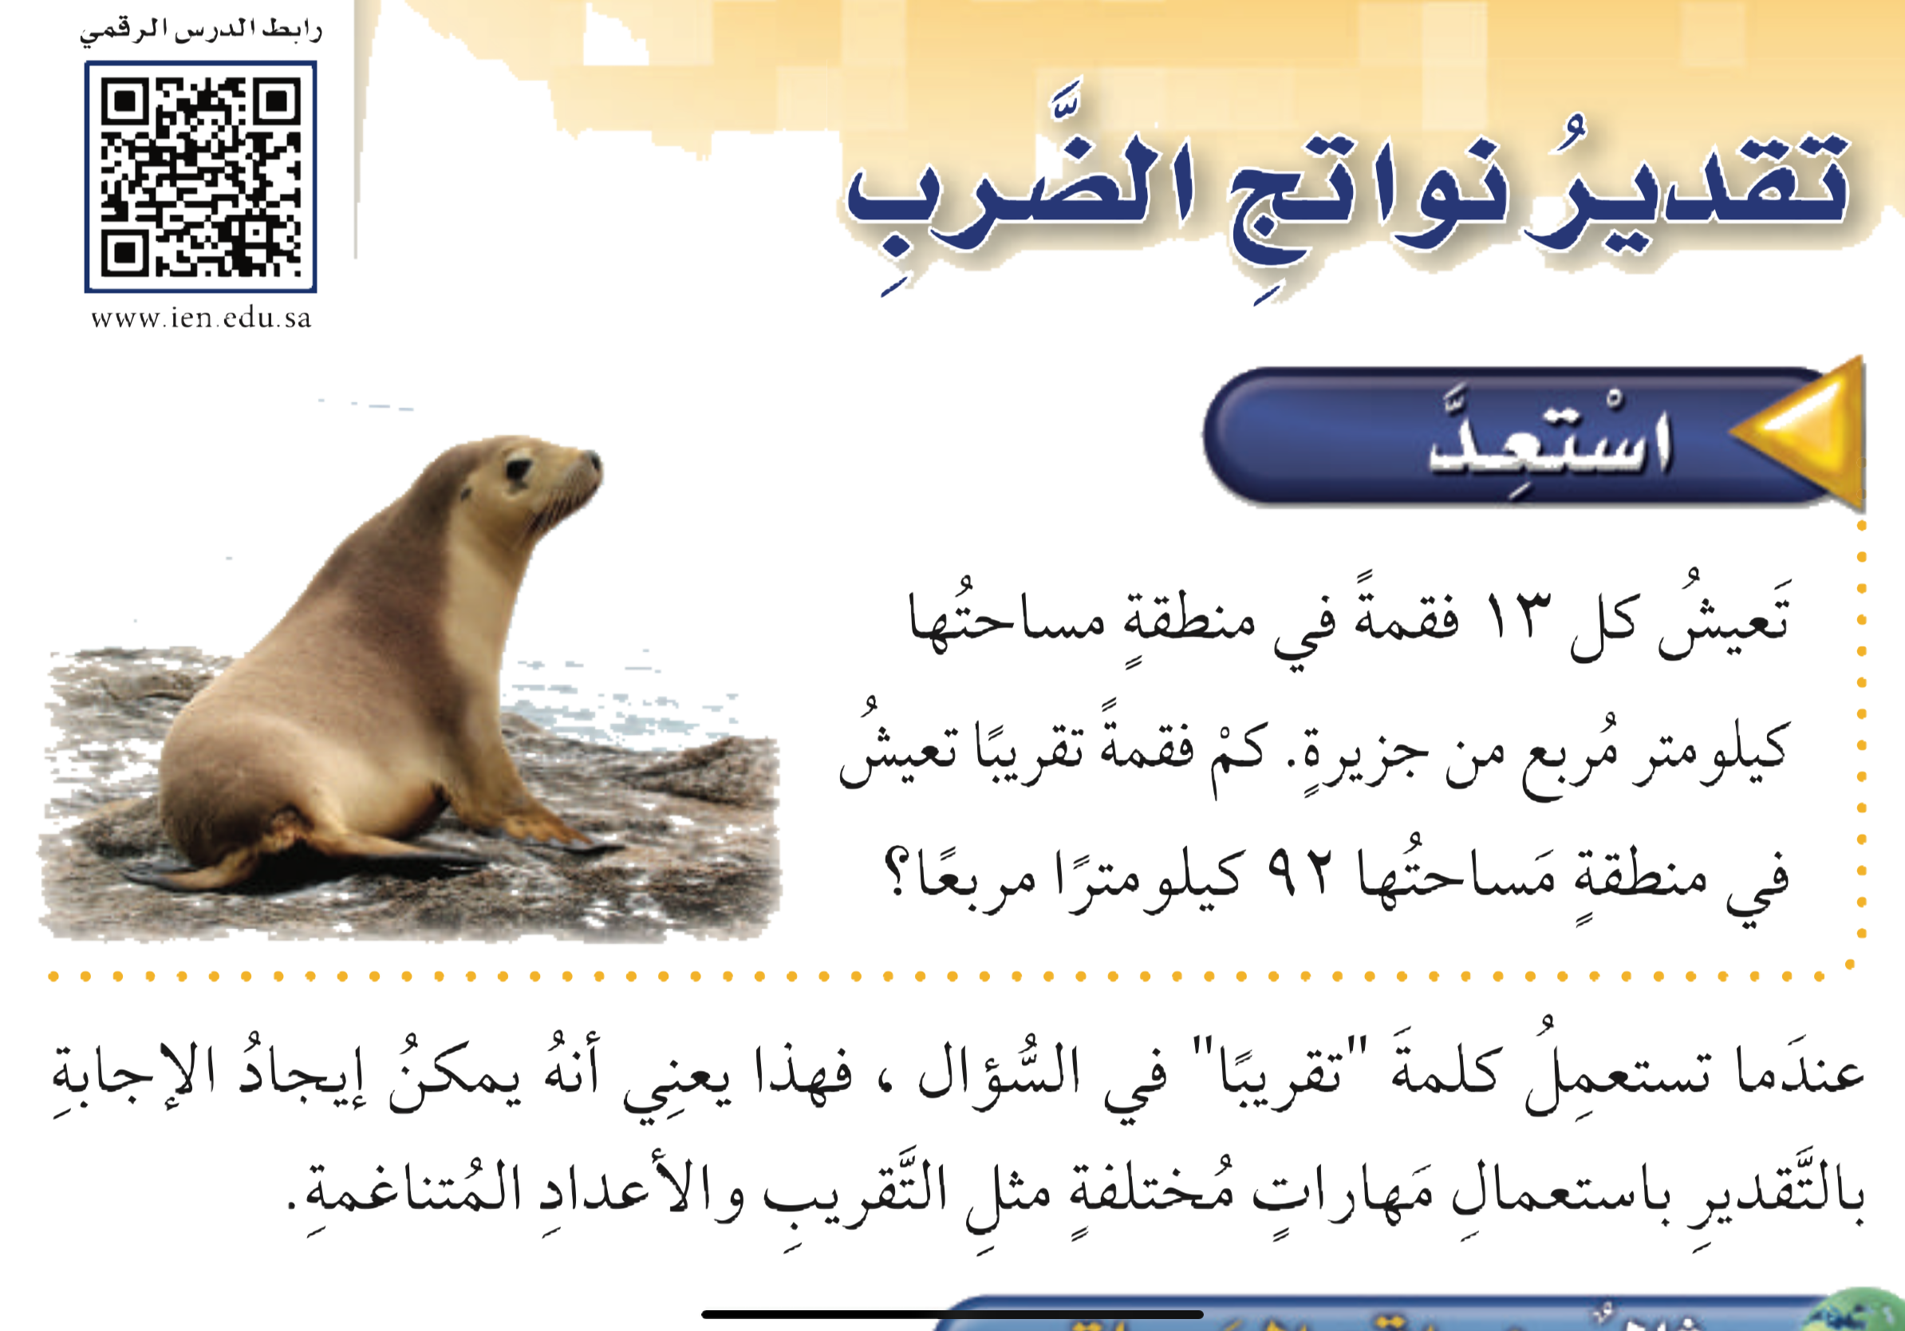
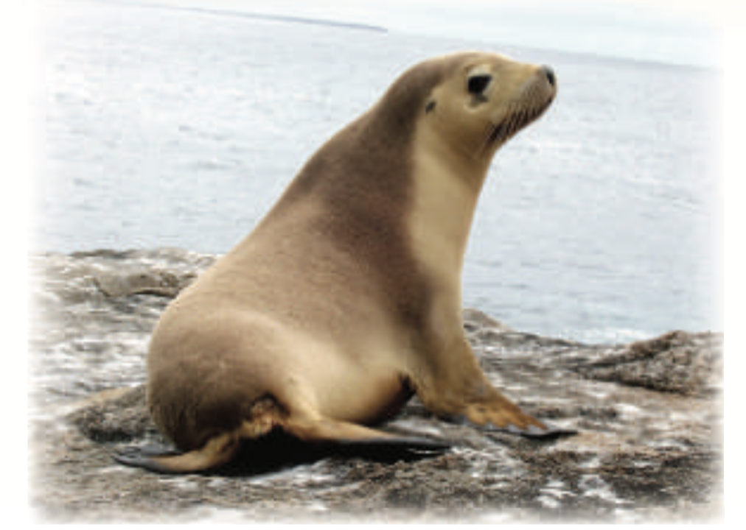
استعد
أدوات
نشاط
التركيز | فكرة الدرس | مفهوم | التدريس | استعد | أمثلة | التدريب | تأكد | مهارات عليا | التقويم | تقويم ختامي | الواجب

Slide 5

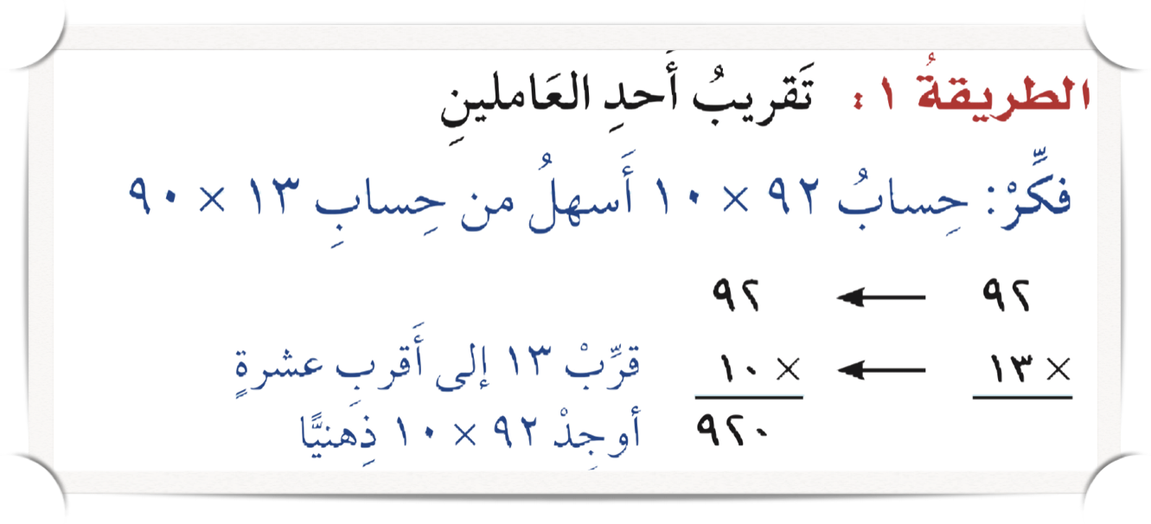
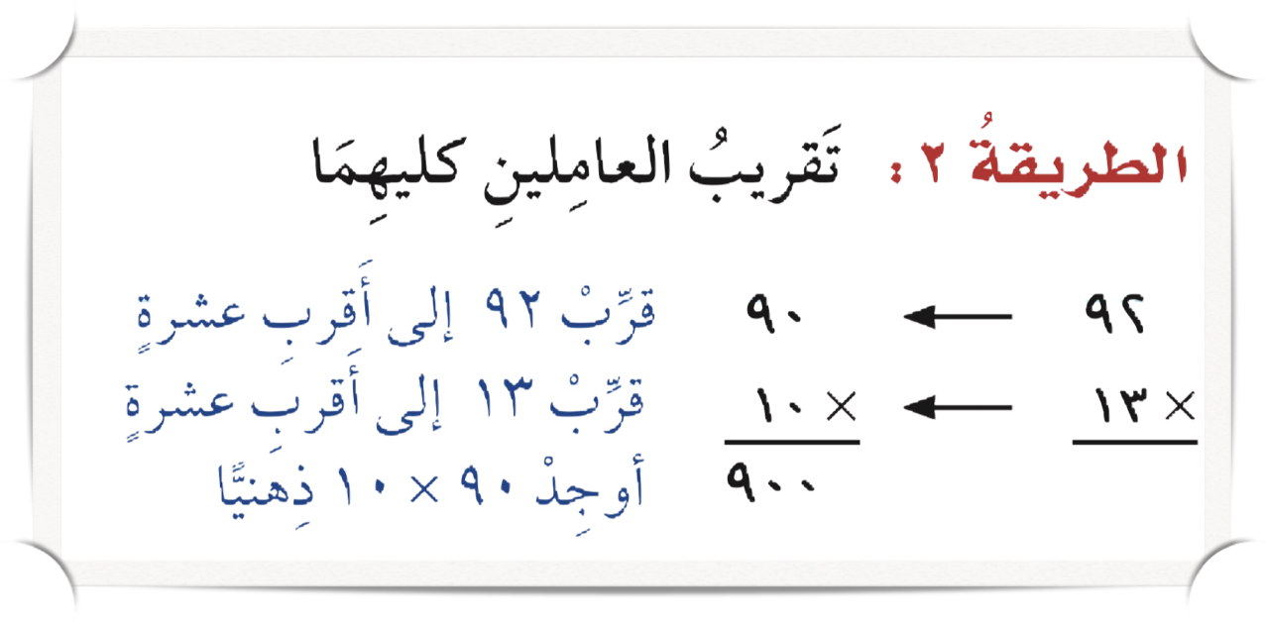
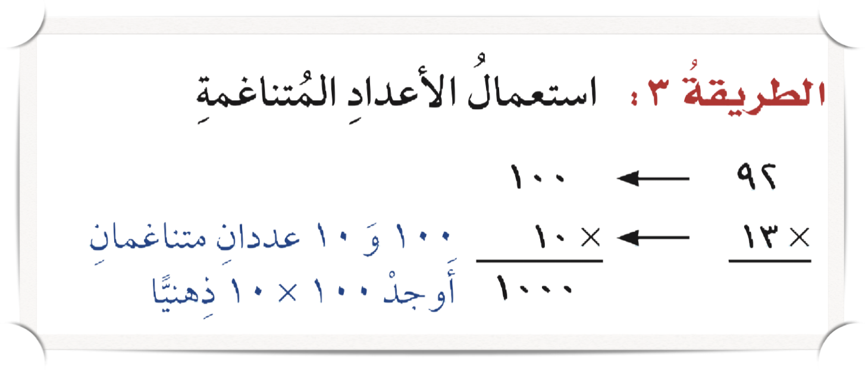
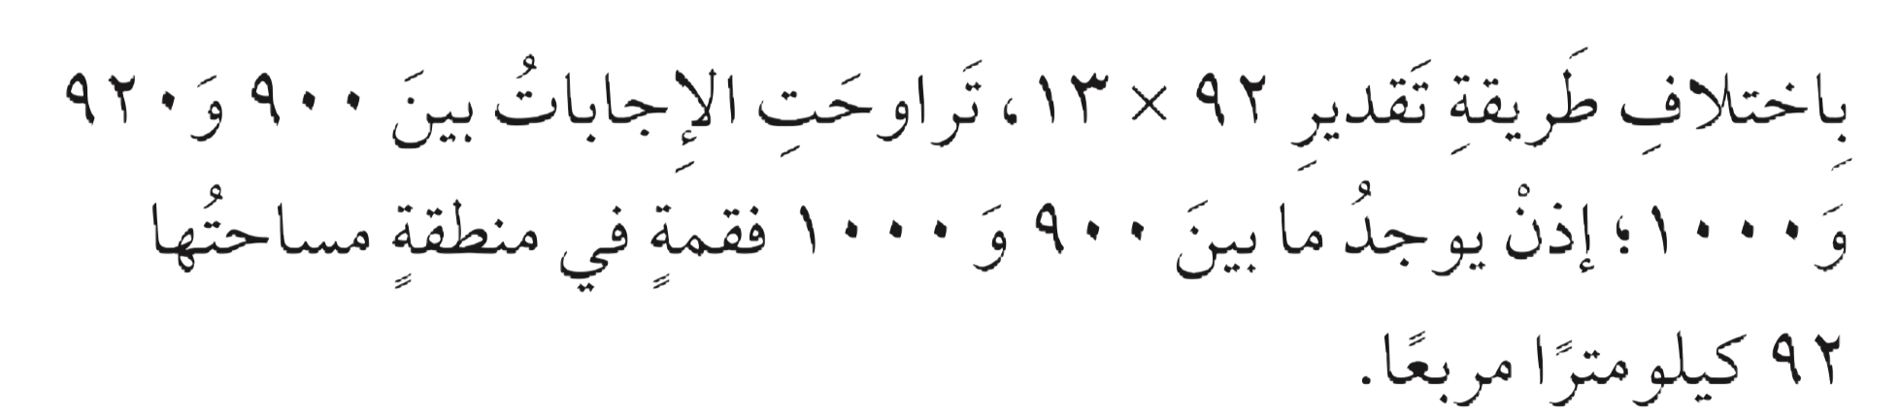
استعد
أدوات
نشاط
التركيز | فكرة الدرس | مفهوم | التدريس | استعد | أمثلة | التدريب | تأكد | مهارات عليا | التقويم | تقويم ختامي | الواجب

Slide 6
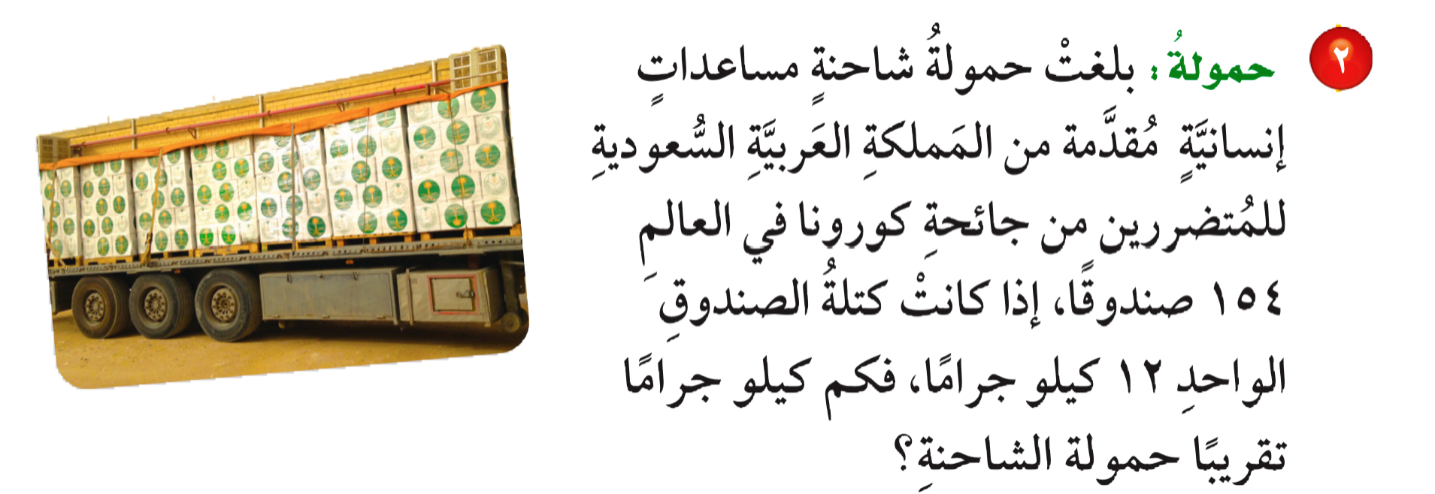

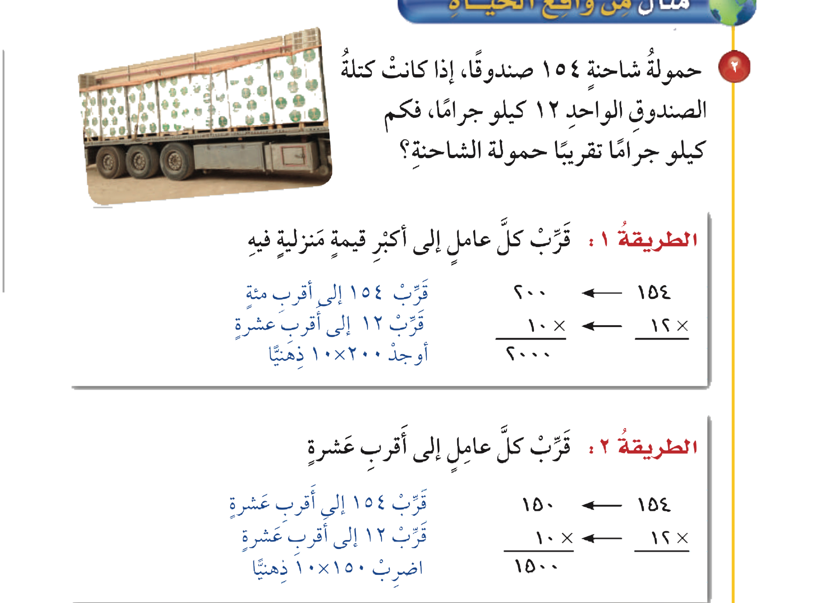

مثال
من واقع الحياة
التقريب
أدوات
نشاط
التركيز | فكرة الدرس | مفهوم | التدريس | استعد | أمثلة | التدريب | تأكد | مهارات عليا | التقويم | تقويم ختامي | الواجب

Slide 7
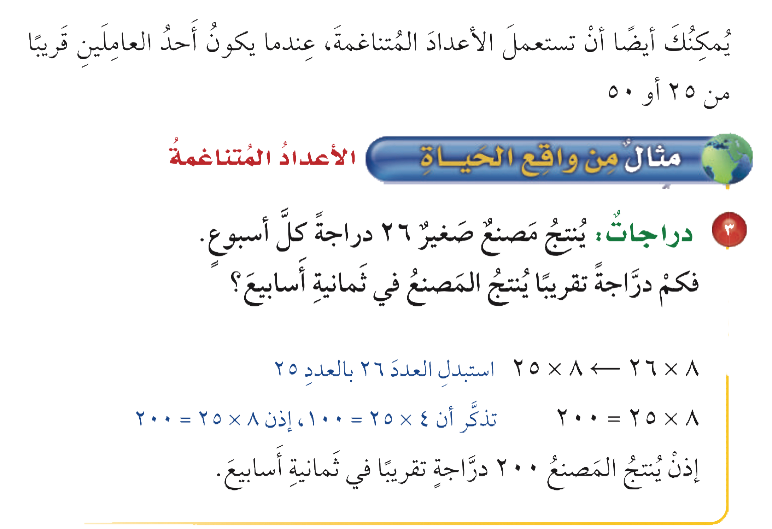
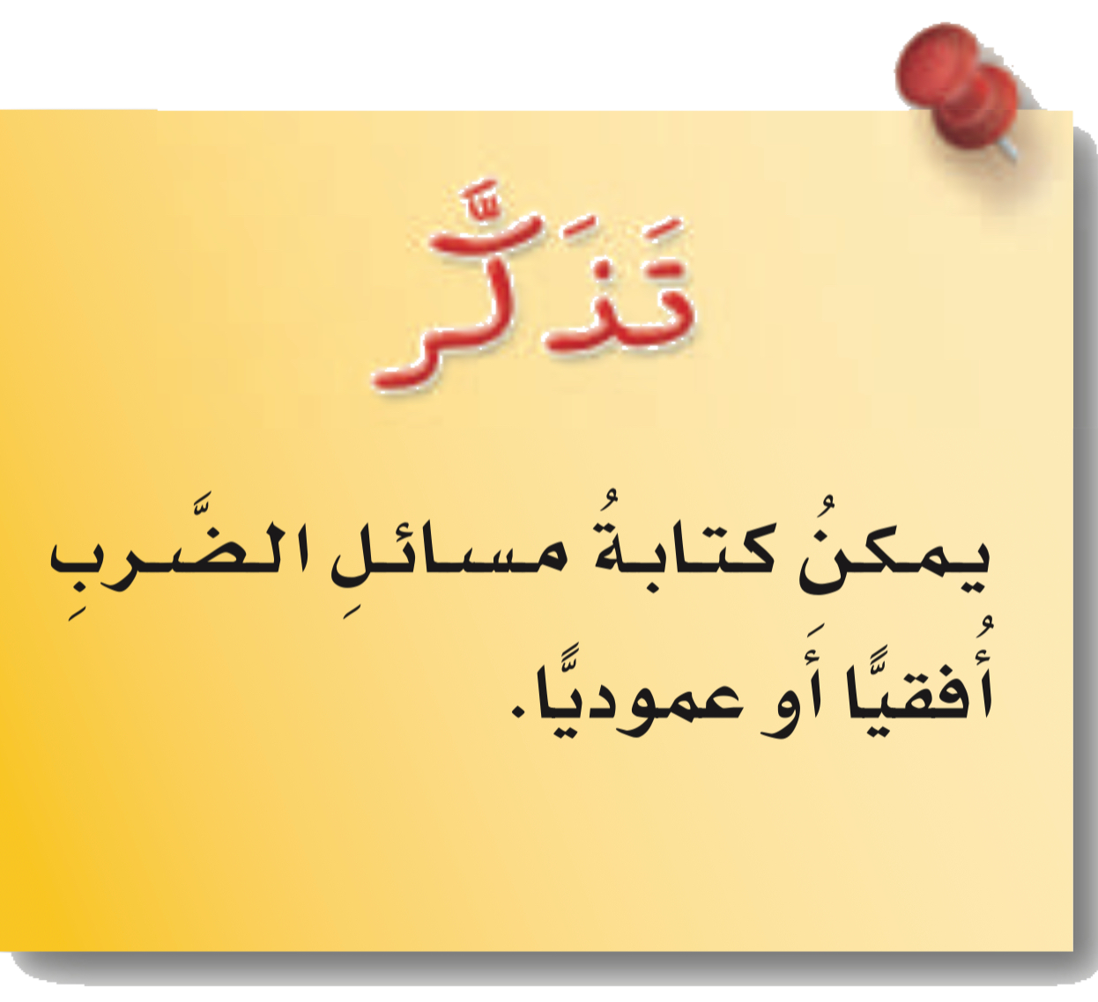
مثال
من واقع الحياة
الأعداد المتناغمة
أدوات
نشاط
التركيز | فكرة الدرس | مفهوم | التدريس | استعد | أمثلة | التدريب | تأكد | مهارات عليا | التقويم | تقويم ختامي | الواجب

Slide 8
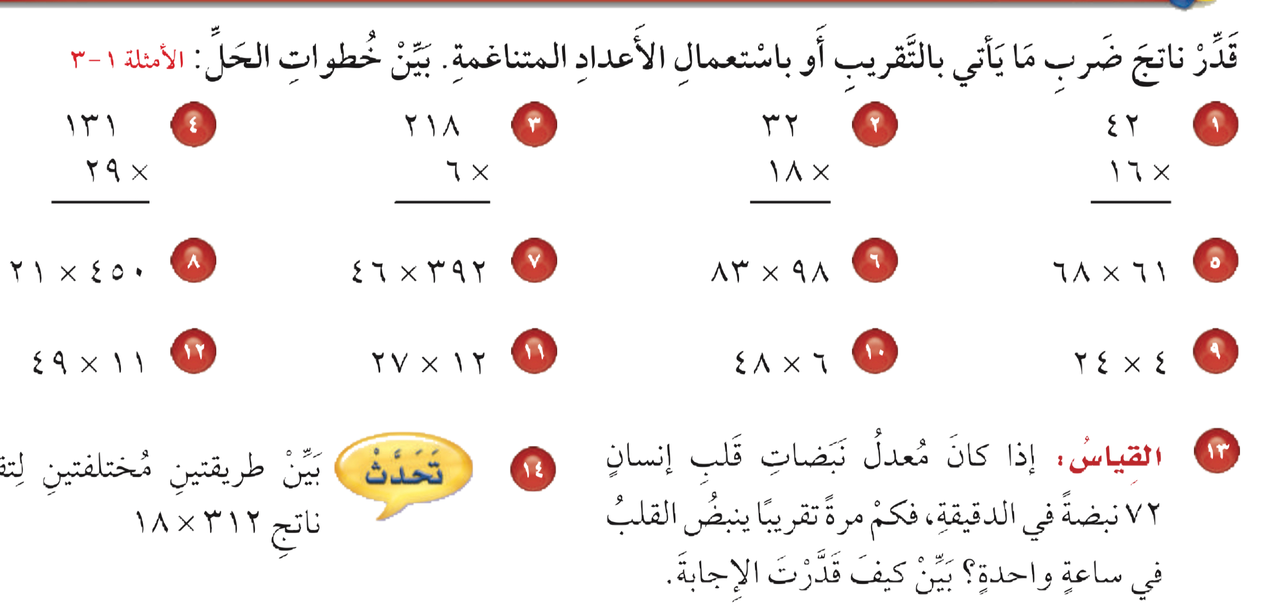

تــــــأكد
أدوات
نشاط
الحل
التركيز | فكرة الدرس | مفهوم | التدريس | استعد | أمثلة | التدريب | تأكد | مهارات عليا | التقويم | تقويم ختامي | الواجب

Slide 9
تــــــأكد
أدوات
٣٠
٤٠
٢٠
٢٠
٦٠٠
٨٠٠
قرب إلى أقرب ١٠ ثم اضرب ذهنياً
قرب إلى أقرب ١٠ ثم اضرب ذهنياً
١٣٠
٢٠٠
٣٠
٦
٣٩٠٠
١٢٠٠
قرب إلى أقرب ١٠ ثم اضرب ذهنياً
قرب العدد الأول ثم اضرب ذهنياً
نشاط
التركيز | فكرة الدرس | مفهوم | التدريس | استعد | أمثلة | التدريب | تأكد | مهارات عليا | التقويم | تقويم ختامي | الواجب

Slide 10
تــــــأكد
أدوات
نشاط
الحل
التركيز | فكرة الدرس | مفهوم | التدريس | استعد | أمثلة | التدريب | تأكد | مهارات عليا | التقويم | تقويم ختامي | الواجب

Slide 11
تــــــأكد
أدوات
قرب إلى أقرب ١٠
= ٦٠ × ٧٠
اضرب ذهنياً
= ٤٢٠٠
قرب إلى أقرب ١٠
= ١٠٠× ٨٠
اضرب ذهنياً
= ٨٠٠٠
الأعداد المتناغمة
= ٤٠٠× ٥٠
اضرب ذهنياً
= ٢٠٠٠٠
قرب إلى أقرب ١٠
= ٥٠٠ × ٢٠
اضرب ذهنياً
= ١٠٠٠٠
نشاط
التركيز | فكرة الدرس | مفهوم | التدريس | استعد | أمثلة | التدريب | تأكد | مهارات عليا | التقويم | تقويم ختامي | الواجب

Slide 12
تــــــأكد
أدوات
نشاط
الحل
التركيز | فكرة الدرس | مفهوم | التدريس | استعد | أمثلة | التدريب | تأكد | مهارات عليا | التقويم | تقويم ختامي | الواجب

Slide 13
تــــــأكد
أدوات
الأعداد المتناغمة
= ٤ × ٢٠
اضرب ذهنياً
= ٨٠
قرب إلى أقرب ١٠
= ١٠ × ٥٠
اضرب ذهنياً
= ٥٠٠
قرب إلى أقرب ١٠
= ١٠ × ٣٠
اضرب ذهنياً
= ٣٠٠
قرب إلى أقرب ١٠
= ١٠ × ٥٠
نشاط
اضرب ذهنياً
= ٥٠٠
التركيز | فكرة الدرس | مفهوم | التدريس | استعد | أمثلة | التدريب | تأكد | مهارات عليا | التقويم | تقويم ختامي | الواجب

Slide 14
تــــــأكد
أدوات
نشاط
الحل
التركيز | فكرة الدرس | مفهوم | التدريس | استعد | أمثلة | التدريب | تأكد | مهارات عليا | التقويم | تقويم ختامي | الواجب

Slide 15
تــــــأكد
أدوات
ينبض في الساعة الواحدة = ٧٢ × ٦٠
= ٧٠ × ٦٠
= ٤٢٠٠ نبضة
الأعداد المتناغمة
اضرب ذهنياً
نشاط
التركيز | فكرة الدرس | مفهوم | التدريس | استعد | أمثلة | التدريب | تأكد | مهارات عليا | التقويم | تقويم ختامي | الواجب

Slide 16
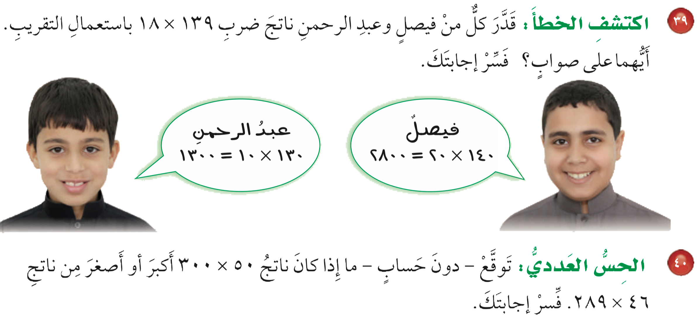
مسائل
مهارات التفكير العليا
أدوات
نشاط
الحل
التركيز | فكرة الدرس | مفهوم | التدريس | استعد | أمثلة | التدريب | تأكد | مهارات عليا | التقويم | تقويم ختامي | الواجب

Slide 17
مسائل
مهارات التفكير العليا
أدوات
ناتج ٥٠ × ٣٠٠ أكبر
لأن كلاً من ٥٠ و ٣٠٠ أكبر من ٤٦ و ٢٨٩
نشاط
التركيز | فكرة الدرس | مفهوم | التدريس | استعد | أمثلة | التدريب | تأكد | مهارات عليا | التقويم | تقويم ختامي | الواجب

Slide 18



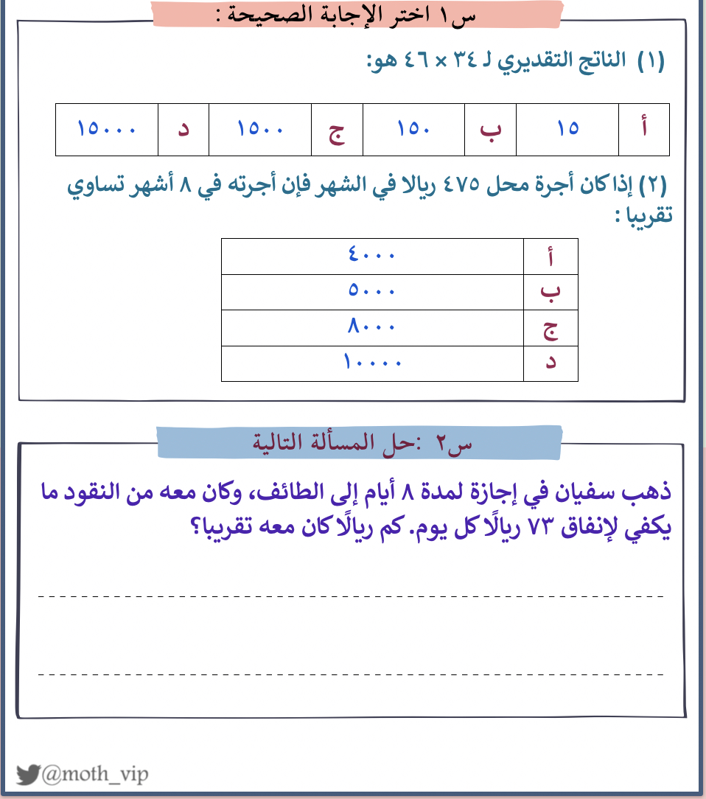

التركيز | فكرة الدرس | مفهوم | التدريس | استعد | أمثلة | التدريب | تأكد | مهارات عليا | التقويم | تقويم ختامي | الواجب

Slide 19
جدول التعلم
ماذا تعلمت
ماذا أريد أن أعرف
ماذا أعرف
التركيز | فكرة الدرس | مفردات | التدريس | استعد | أمثلة | التدريب | تأكد | مهارات عليا | التقويم | تقويم ختامي | الواجب

Slide 20

الواجـــب
١٥ ،٢٥ ، ٣١
سؤال :
٨٨
صفحة :
ختاماً
"جذور التعليم مريرة، لكن ثمراتها حلوة."
التركيز | فكرة الدرس | مفهوم | التدريس | استعد | أمثلة | التدريب | تأكد | مهارات عليا | التقويم | تقويم ختامي | الواجب

